Slide 1



ILPO 55
RESPONSABILIDAD SOCIAL CORPORATIVA

Slide 2
RSC
Responsabilidad Social Corporativa (RSC) es una forma de dirigir las empresas basado en la gestión de los impactos que su actividad genera sobre sus clientes, empleados, accionistas, comunidades locales, medioambiente y sobre la sociedad en general.

Slide 3
Los 5 principios que rigen la RSC
1. Cumplimiento de la legislación
2. Global y transversal
3. Ética y coherencia
4. Gestión de impactos
5. Satisfacción de expectativas y necesidades

Slide 4
Por qué es importante
A principios de la década de 1990, la globalización prometía un futuro lleno de buenos augurios. Se suponía que todos saldrían ganando, tanto los países desarrollados como los países en vías de desarrollo. Parecía que la globalización produciría un desarrollo sin precedentes a escala mundial pero todas esas expectativas se han ido diluyendo al producirse grandes desequilibrios tanto entre los países como dentro de ellos.
La globalización ha favorecido:
El aumento del poder de la empresa en detrimento de los Estados
La disminución en derechos para atraer la inversión directa extranjera
Los procesos de deslocalización
La privatización de servicios básicos
Todo este contexto expuesto, ha favorecido el auge del debate sobre la Responsabilidad Social Corporativa (RSC), como herramienta que sirva para aminorar el impacto negativo de las empresas en general y de las multinacionales en particular, sobre los derechos sociales, laborales, el medioambiente y en definitiva, sobre los Derechos Humanos.

Slide 5
Ámbitos de la RSC
La RSC es un concepto transversal que afecta a distintos ámbitos de gestión de la empresa, por lo que las actividades desarrolladas en el marco de la RSC han de estar:
Vinculadas a la actividad básica de la empresa
Tener una vocación de permanencia
Implicar un compromiso de la alta dirección
Existe un acuerdo sobre las grandes áreas temáticas que abarca la RSC: la económica, la social y la medioambiental. Sin embargo si algo caracteriza a la RSC es su carácter pluridimensional que afecta a distintos ámbitos de la gestión de la empresa:
derechos humanos
prácticas de trabajo y empleo
protección de la salud
cuestiones medioambientales
lucha contra el fraude y la corrupción
intereses de los consumidores.

Slide 6
Marco conceptual
La Responsabilidad Social Corporativa
es un tema cada vez más relevante en las sociedades globalizadas
Se consolida como parte de la agenda de las empresas por su impacto en el desarrollo de valor estructural
El Banco entiende que la RSC es transversal al negocio y representa un compromiso estratégico con el desarrollo sostenible

Slide 7
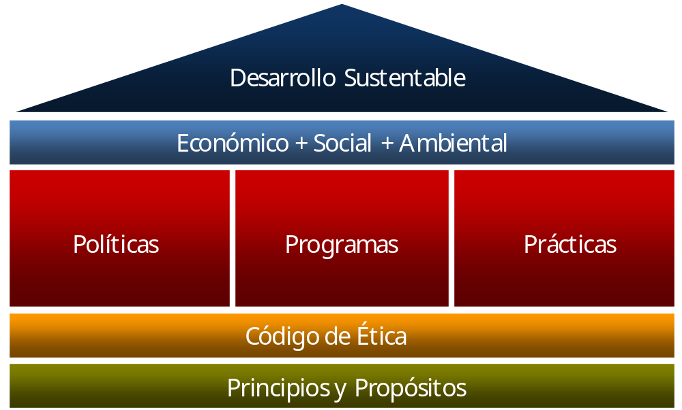
Marco conceptual

Slide 8
Gerencia
Capacitación
Coordinación
Comunicación
Iniciativas que generen valor social y ambiental
Da a conocer el desempeño y los valores del Banco
Consolida el diálogo y las relaciones con los grupos de interés; puede ser un modo de construir capital social
Promueve e incentiva la replicabilidad de las políticas, prácticas y programas desarrollados
Posiciona la imagen de la entidad
Instala temas en la agenda
Rinde cuentas claras

Slide 9
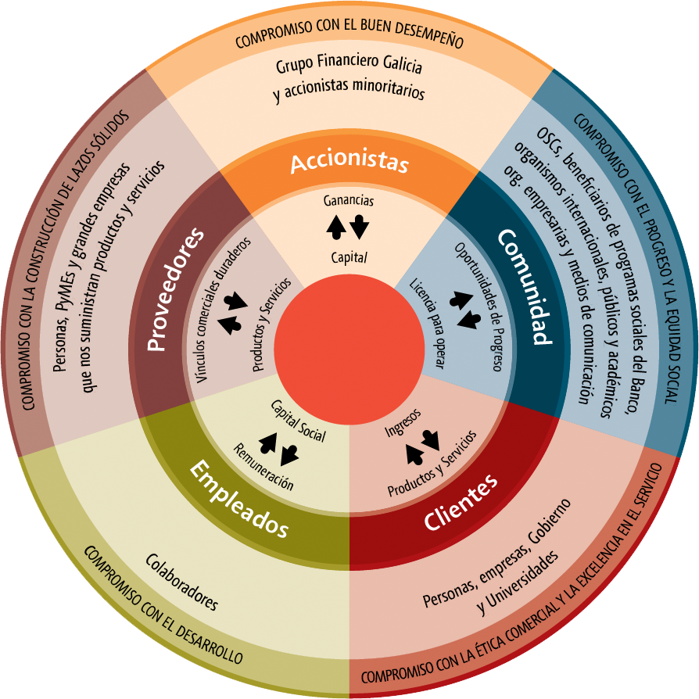
Ejemplo grupos de interés

Slide 10
El informe de sostenibilidad
Instrumento de diálogo
Forma efectiva para establecer vínculos sólidos con los grupos de interés de manera estructurada y continua.
Permite conocer las preocupaciones y expectativas de los grupos de interés. Genera espacios para exponer distintos puntos de vista.
Instrumento de gestión
Permite ordenar los procesos o modos de operar de la organización.
Instrumento estratégico
Facilita estrategias de mejora continua en los aspectos que incluye.
Permite la integración de la RSC al negocio a través del involucramiento de la gerencia en un sistema integrado de medición del desempeño de la organización
Es un proceso que implica la sistematización y registro de distintas prácticas y procedimientos de una empresa.

Slide 11
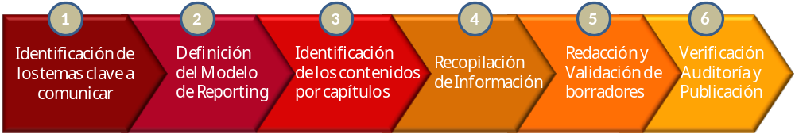

Proceso de creación

Slide 12
Claves del informe
Buenas políticas de personas
“Juego limpio” con el consumidor
Buen Gobierno Corporativo
Activismo ambiental
Compromiso con las causas de interés público
Comportamiento ético consistente
Transparencia de la información

Slide 13
Estrategias de RSC (I)
Eliminación del peligro voluntariamente
Las empresas con responsabilidad social suelen actuar voluntariamente para eliminar las prácticas de producción que podrían causar un daño para el público, independientemente de si están obligadas por la ley. Por ejemplo, una empresa podría instituir un programa de control de riesgos que incluye medidas para proteger al público de la exposición a sustancias peligrosas a través de la educación y la sensibilización. Una planta que utiliza productos químicos podría implementar una lista de verificación de inspección de seguridad para la guía personal en las mejores prácticas de manejo de materiales y sustancias potencialmente peligrosas. Una empresa que hace vibración y ruido excesivo podría analizar los efectos que su trabajo tiene sobre el medio ambiente por la topografía de los residentes locales. La información recibida podría utilizarse para ajustar las actividades y desarrollar una insonorización para disminuir la exposición pública a la contaminación del ruido.

Slide 14
Estrategias de RSC (II)
Desarrollo comunidad
Las compañías, empresas y corporaciones relacionadas con la responsabilidad social se alinean con las instituciones adecuadas para crear un mejor ambiente para vivir y trabajar. Por ejemplo, una corporación o empresa puede crear una fundación para ayudar en el aprendizaje o la educación para el público. Esta acción se considera como un activo a todas las comunidades que sirve, mientras se desarrolla un perfil público positivo.

Slide 15
Estrategias de RSC (III)
Filantropía
Las empresas involucradas en la filantropía hacen contribuciones monetarias que proporcionan ayuda a organizaciones caritativas locales, educativas y relacionadas con la salud para ayudar a las comunidades marginadas o empobrecidas. Esta acción puede ayudar a las personas en las habilidades comerciales para reducir la pobreza, proporcionar educación y ayudar al medio ambiente. Por ejemplo, la Fundación Bill y Melinda Gates se centra en las iniciativas globales para los problemas de educación, agricultura y salud, donando computadoras a las escuelas y financiando trabajos sobre las vacunas para prevenir la poliomielitis y el VIH/SIDA.

Slide 16
Estrategias de RSC (IV)
Crear un valor compartido
Los intereses de responsabilidad corporativa suelen referirse como la creación de valor compartido o CSV, que se basa en la conexión entre el éxito empresarial y el bienestar social. Puesto que una empresa necesita una fuerza laboral productiva para funcionar, la salud y la educación son elementos clave para esa ecuación. Los negocios rentables y exitosos deben prosperar para que la sociedad pueda desarrollarse y sobrevivir. Un ejemplo de cómo funciona la CSV puede ser un concurso patrocinado por la empresa, que implica un proyecto para mejorar la gestión y el acceso de agua utilizada por una comunidad agrícola, para fomentar la salud pública.

Slide 17
Estrategias de RSC (V)
Educación social y conciencia
Las empresas que participan en la inversión socialmente responsable utilizan el posicionamiento para presionar a las empresas a adoptar un comportamiento socialmente responsable. Para ello, utilizan los medios de comunicación y distribución de Internet para exponer las actividades potencialmente perjudiciales de las organizaciones. Esto crea un diálogo educativo para el público mediante el desarrollo de la conciencia social de la comunidad. Este tipo de activismo colectivo puede ser afectivo para alcanzar objetivos de sensibilización y educación social. Integrar una estrategia de sensibilización social en el modelo de negocio puede ayudar también a las empresas en el seguimiento activo del cumplimiento de normas de ética empresarial y leyes aplicables.

